Slide 1





KHỞI ĐỘNG

Slide 2

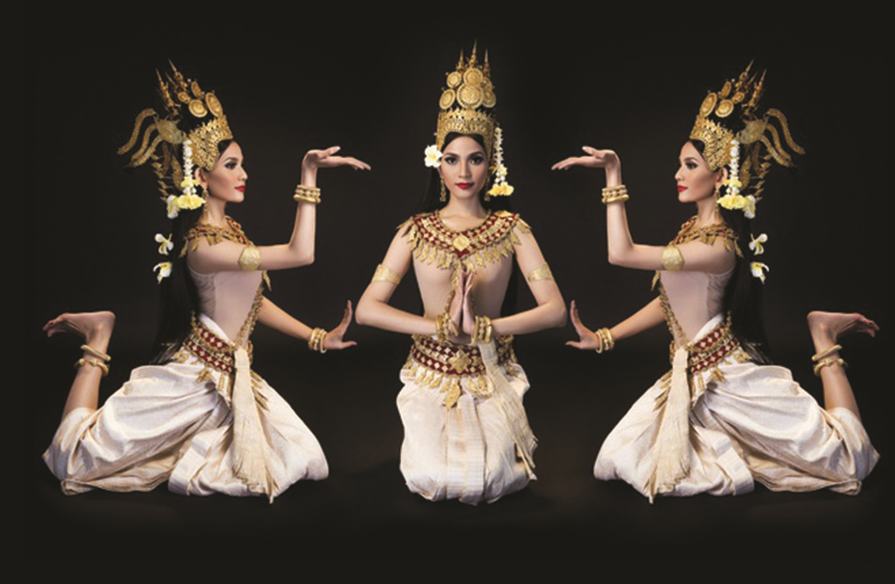
Đây là dân tộc nào trên đất nước ta?

Slide 3

Vương quốc Chăm - pa và vùng đất Nam Bộ từ đầu thế kỷ X đến đầu thế kỷ XVI (tiết 2)
Bài 18

Slide 4



NỘI DUNG CHÍNH
1. Vương quốc Chăm-pa từ thế kỉ X đến đầu thế kỉ XVI.
2. Lược sử vùng đất Nam Bộ từ đầu thế kỉ X đến đầu thế kỉ XVI.

Slide 5
BÀI 18: Vương quốc Chăm - pa và vùng đất Nam Bộ từ đầu thế kỷ X đến đầu thế kỷ XVI (tiết 2)
2. Lược sử vùng đất Nam Bộ từ đầu thế kỉ X đến đầu thế kỉ XVI.
a. Diễn biến cơ bản về chính trị
Vì sao từng là một vương quốc hùng mạnh trong thế kỉ III – V nhưng sau đó lại bị suy yếu và bị xâm chiếm?

Slide 6
BÀI 18: Vương quốc Chăm - pa và vùng đất Nam Bộ từ đầu thế kỷ X đến đầu thế kỷ XVI (tiết 2)
2. Lược sử vùng đất Nam Bộ từ đầu thế kỉ X đến đầu thế kỉ XVI.
a. Diễn biến cơ bản về chính trị
b. Tình hình kinh tế, văn hóa
Tình hình kinh tế
Em hãy nêu những hoạt động kinh tế chủ yếu của cư dân vùng đất Nam Bộ thời kì này?

Slide 7

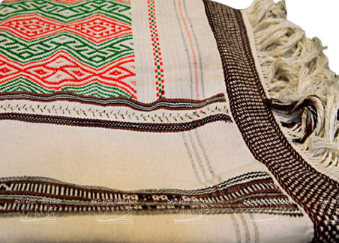

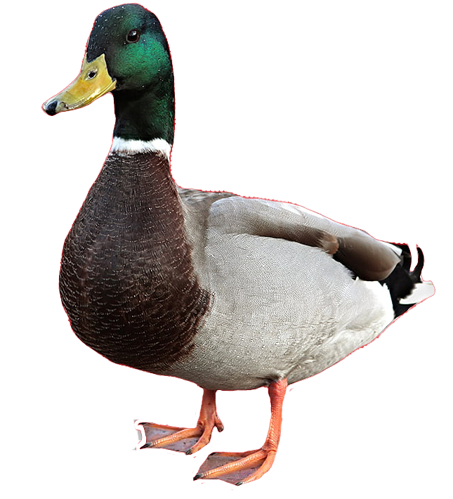

Hoạt động kinh tế
Sản xuất hàng thủ công
Trồng lúa nước
Buôn bán nhỏ
Chăn nuôi gia súc, gia cầm

Slide 8
BÀI 18: Vương quốc Chăm - pa và vùng đất Nam Bộ từ đầu thế kỷ X đến đầu thế kỷ XVI (tiết 2)
2. Lược sử vùng đất Nam Bộ từ đầu thế kỉ X đến đầu thế kỉ XVI.
b. Tình hình kinh tế, văn hóa
Tình hình kinh tế
- Kinh tế chủ yếu dựa vào canh tác lúa nước kết hợp với chân nuôi gia súc, gia cầm….

Slide 9
BÀI 18: Vương quốc Chăm - pa và vùng đất Nam Bộ từ đầu thế kỷ X đến đầu thế kỷ XVI (tiết 2)
2. Lược sử vùng đất Nam Bộ từ đầu thế kỉ X đến đầu thế kỉ XVI.
b. Tình hình kinh tế, văn hóa
Tình hình văn hóa
Em hãy nêu những nét văn hóa của cư dân vùng đất Nam Bộ thời kì này?

Slide 10


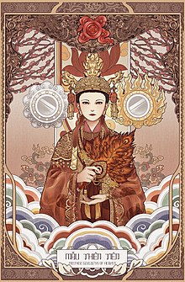
Hin-đu giáo
Phật giáo
Tín ngưỡng dân gian

Slide 11
BÀI 18: Vương quốc Chăm - pa và vùng đất Nam Bộ từ đầu thế kỷ X đến đầu thế kỷ XVI (tiết 2)
2. Lược sử vùng đất Nam Bộ từ đầu thế kỉ X đến đầu thế kỉ XVI.
b. Tình hình kinh tế, văn hóa
Tình hình kinh tế
- Người dân vẫn giữ nhiều nét truyền thống văn hóa từ thời Phù Nam.
- Hin-đu giáo, Phật giáo, các tín ngưỡng dân gian vẫn tiếp tục được duy trì…

Slide 12






LUYỆN TẬP

Slide 13
 | Vương quốc Phù Nam (trước thế kỉ VII) | Vùng đất Nam Bộ từ thế kỉ X đến đầu thế kỉ XVI
Giống nhau
Khác nhau | .
Đều có hoạt động kinh tế: Trồng lúa nước, chăn nuôi gia súc gia cầm, sản xuất hàng thủ công, khai thác các nguồn lợi kinh tế biển, buôn bán bằng đường biển
Là một trung tâm hàng hải , thương nghiệp phát triển
Không còn phát triển như trước nữa.

Slide 14



DẶN DÒ
CHUẨN BỊ
HỌC
Chuẩn bị trước bài ôn tập
Học bài cũ và trả lời các câu hỏi trong sách giáo khoa.

